Slide 1
班尼頓生產流程的改良
款式及色彩
款式策劃
商品策劃
織造
絲染色
先染
裁切
時間冗長
織造
色彩策劃
裁切
時間較短
快速反應流行
布染色
後染
成衣
成衣
銷售
銷售
服飾業傳統生產流程
Benetton改良後生產流程

Slide 2
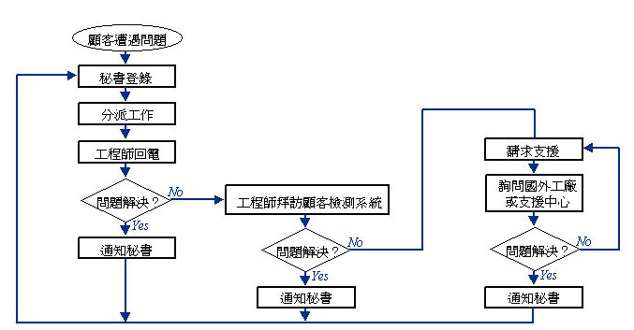
客戶服務舊流程
資料來源：惠普公司網站

Slide 3
客戶服務舊流程的缺點
1. 工程師經常外出服務顧客，對於顧客問題未必
能即時處理．
2. 由於問題種類甚多，秘書判斷往往難以正確，
以致往往在不同部門之間轉折，費時費事．
3. 交通時間影響生產力甚鉅，尤其是問題不清，
需往返多次．
4. 工程師各自處理個人問題，團隊處理問題經驗
未能有效累積．
5. 對顧客系統之全盤狀況，缺乏歷史資料．
資料來源：惠普公司網站

Slide 4
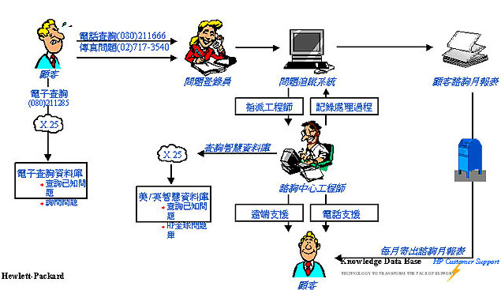
客戶服務流程再造
資料來源：惠普公司網站

Slide 5
客戶服務流程再造的成果
1. 縮短顧客等候時間
Avg. Response Time: 1.5hrs→15min.
(6倍改進）
2. 縮短每一問題處理時間
Avg. Resolution Time: 3hrs. →40min.
(4.5倍改進)
3. 提高工程師工作效率
#of calls/day/engineer:2 →10(5倍改進)
4. 提高顧客滿意度
CSS Survey RC satisfaction rate
Consistently > 8.0
資料來源：惠普公司網站

Slide 6
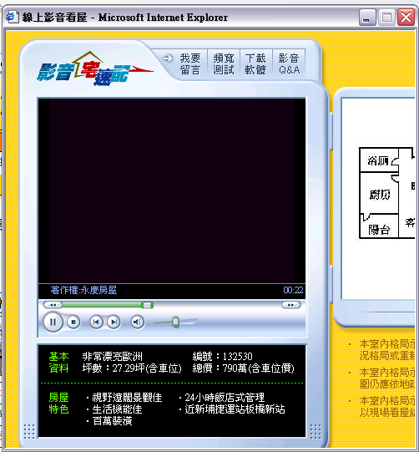
永慶房仲聯賣網之影音宅速配
現代人的生活講求效率，一間間的實地訪察，總是買屋者感到最麻煩的，也為永慶房屋增加了成本上的負擔，為了增加客戶看屋的便利性，不受時間、地點、天侯的限制，讓客戶在最短的時間做最彈性的選擇。

Slide 7
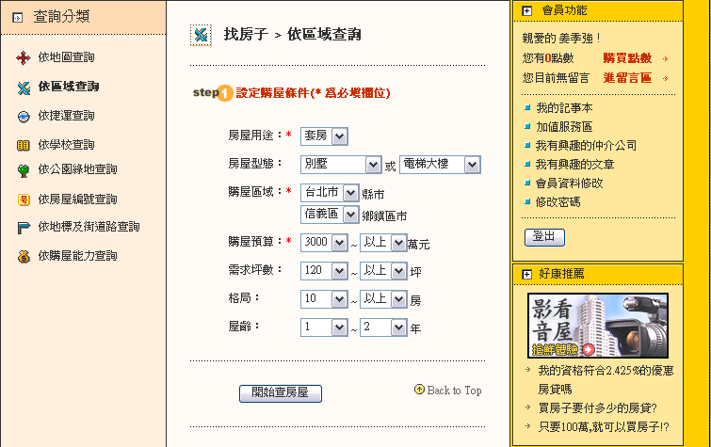
永慶房仲聯賣網之宅速配
推出房仲業首創最高配對效率的「宅速配」系統，該系統可在一分鐘中進行買方條件18項、賣方條件43項的物件配對條件，為買賣雙方進行精準有效的雙向配對，廣受客戶好評。

